Slide 1
Dítě jako subjekt vzdělávání
Zora Syslová

Slide 2
Historický pohled na dítě a dětství
Dlouhá staletí měly děti nulovou hodnotu.
Na počátku 19. století došlo ke zvýšení společenské hodnoty dítěte.
Na přelomu 19. a 20. století vyústilo přesvědčení o svobodném rozvoji dítěte k tzv. kultu dítěte, který zdůrazňoval netušené možnosti a nevyužitý potenciál dítěte a jeho hodnotu. V pedagogice tento obrat bývá označován jako Koperníkův obrat v pohledu na dítěte (Ellen Keyová, 1900).
21. století považuje etapu „předškolní“ za nejdůležitější v životě dítěte.

Slide 3
2. Polovina 20. století
Československá socialistická předškolní výchova inspirovaná sovětskou pedagogikou nahlížela na dítě jako na tvárný objekt a předpokládala, že jeho rozvoj dostatečně zajistí dobře promyšlené a plně organizované zaměstnání, což dokladuje dobový názor nedůvěry v dítě jako důležitého aktivního spoluaktéra výchovně-vzdělávacího procesu.

Slide 4
Objekt vzdělávání
individuální svoboda dítěte podřízena fungování celého kolektivu;
namísto hry záměrně organizované činností;
pevně stanovený režim dne s pevně rozplánovanými tzv. zaměstnáními
vnější regulace dětského chování s důrazem na poslušnost a přizpůsobení
objekt manipulace učitelek s cílem „dítě něco naučit“

Slide 5
SUBJEKT VZDĚLÁVÁNÍ
???

Slide 6
21. století
Nyní již předškolní děti nejsou pouhými objekty předškolního vzdělávání, které jsou odkázané poslouchat a podřizovat se autoritě učitelky. Mají být aktivními spoluaktéry, tj. subjektem předškolního vzdělávání, který se podílí nejenom na vlastním průběhu, ale taktéž na jeho plánování.
(Kropáčková in Syslová et al., 2019).

Slide 7
Varianty spoluaktérství | Příklady z praxe mateřských škol
Dítě jako spoluaktér organizace dne v MŠ. Uspokojování vlastních potřeb | Dítě se napije tehdy, když má žízeň. Nečeká, až mu učitel pití nalije či mu dá pokyn, že může. Dítě vstává cca po půl hodině odpočinku, pokud nemá potřebu odpoledního spánku. Dítě si vybírá ze vzdělávací nabídky, popř. má právo si hrát (věnovat se spontánním činnostem).
Dítě jako spoluaktér při realizaci činností v MŠ, spoluaktérem při volbě pomůcek, hraček atd. Naplňování vlastních přání | Dítě si může vybrat s čím, s kým a na co si chce hrát. Všechny děti nemusí ve stejnou dobu kreslit, zpívat atd. Dítě rozhoduje, zda chce učitelem nabízenou aktivitu realizovat.
Dítě jako spoluaktér při řešení konfliktních situací. Spoluzodpovědnost za důsledky svého jednání. | Dítě, které vylilo čaj, má možnost se podílet na úklidu (utře hadrem stůl). Učitel dá dítěti možnost vyřešit si konflikt s kamarádem.
Dítě jako spoluaktér při volbě postupu. Spoluzodpovědnost za své rozhodnutí a úspěchy | Dítě má možnost se rozhodnout pro volbu strategie řešení konkrétního úkolu (děti nemusí postupovat stejně). Učitel netrvá na jednotném řešení.
Dítě jako spoluaktér tvorby klimatu. Spoluvytváření atmosféry ve třídě | Děti se podílejí na tvorbě třídních pravidel, dle kterých se snaží chovat, aby se všichni ve třídě cítili bezpečně a bylo jim pohromadě dobře. Děti navzájem korigují nevhodné chování a porušování pravidel.
Dítě jako spoluaktér vzdělávacích podmínek. Spoluvytváření prostředí | Dítě se podílí svými výtvory na výzdobě mateřské školy, uklízí si po sobě hračky, má možnost pomoci učiteli s instalací výstavky atd.
Dítě jako spoluaktér plánování vzdělávacího procesu. Spolupodílení na plánování, přípravě i vlastním průběhu činností | Dítě má možnost volby činnosti, může navrhnout ostatním dětem i učiteli svůj nápad realizace (jakou hru si zahrají, jakou písničku si zazpívají, kam by mohli jít na vycházku, že zítra budou pokračovat v rozestavěné stavbě atd.). Dítě se zapojuje do přípravy vzdělávacího procesu vlastní aktivitou, kterou učitel akceptuje. Učitel vychází ze spontánních reakcích dětí a konkrétních vzniklých situací.
Dítě jako spoluaktér evaluace vzdělávacího procesu. Spolupodílení na hodnocení | Dítě se podílí na tvorbě svého portfolia. Dítě má možnost se vyjádřit k realizovaným činnostem, zhodnotit jejich průběh. Dítě může hodnotit samo sebe, druhé děti, ale i učitele.

Slide 8
Emoce
Psychologie rozlišuje:
Základní motivy (hlad, žízeň…)
Emoce (vztek, radost..)
Které aktivují a zaměřují naše chování

Slide 9
Složky emocí
Emoce = komplexní stav vznikající v reakci na určité afektivně zabarvené zážitky.
Složky:
Subjektivní prožitek emoce
Vnitřní tělesná reakce, zvláště ty, na nichž se podílí autonomní nervový systém (zvýšení hlasu, třesení se…)
Kognitivní hodnocení nebo přesvědčení, že se odehrává pozitivní nebo negativní událost
Reakce na emoci (negativní emoce = svět je nepříznivé místo)
Tendence jednání (vzorce chování, které lidé využívají při konkrétní emoci, např. vztek vede k agresi).

Slide 10
Porozumění emocím
Děti se sociálním a emočním dovednostem učí
v rodině
v komunitě (v MŠ)
Děti potřebují:
hranice
pravidla
důslednost
prostředí s reálnými nároky

Slide 11
Uvědomění si…
averze, blaho, bolest, děs, hanba, hnus, hrdost, hrůza, jistota, kajícnost, láska, nadšení, nejistota, nelibost, nenávist, nepřátelství, obdiv, oddanost, odpor, odpuštění, odvaha, ohromení, okouzlení, opovržení, osamělost, otupělost, pohrdání, pochybnost, pokora, pokoření, ponížení, přátelství, překvapení, přezíravý, přijetí, pýcha, radost, rozhořčení, rozkoš, rozmanitost, roztrpčenost, sebeobviňování, sklíčenost, strach, stud, štěstí, těšení, touha, údiv, uvolnění, úzkost, úžas, víra, vřelost, vyrovnanost, vzrušení, vztek, zamilovanost, zanícení, zármutek, zarputilost, zatrpklost, zaujatost, závist, zděšení, zklamání, zkroušenost, zlost, znechucení, zoufalství, žal, žárlivost

Slide 12
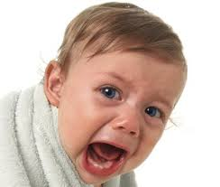
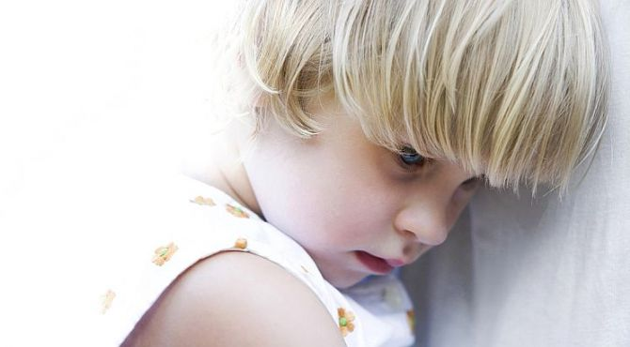
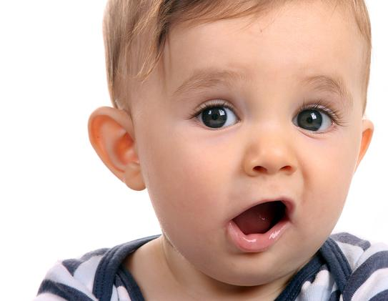
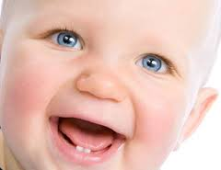
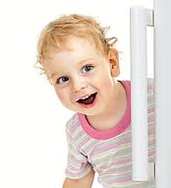
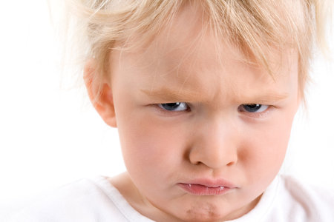

Slide 13
Emoční inteligence
sebeuvědomění: znalost vlastních E
sebeovládání: zvládání E
motivace: schopnost sám sebe motivovat
empatie: vnímavost k emocím jiných lidí
umění mezilidských vztahů a komunikace

Slide 14
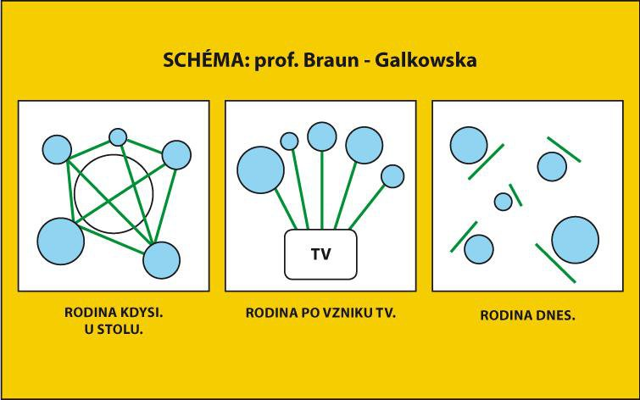

Slide 15
Temperament dítěte.
Od čeho závisí, jak vyhrocenou situaci zvládneme?

Slide 16
Je potřebné se naučit (Gross, 2008):
Porozumění sobě samému, pozitivní vnímání sebe sama, být si vědom silných a slabých stránek a zodpovědnosti, kterou mám vůči druhým.
Pochopit a umět ovládnout své pocity: umět se uklidnit, když jsem znepokojený a rozzlobený; umět se povzbudit, když jsem smutný.
UMĚNÍ O SVÝCH POCITECH MLUVIT

Slide 17
Pokud sami neovládáme situaci, zkusme ovládnout naši reakci.

Slide 18
Empatie a schopnost vidět svět z pohledu ostatních, pochopit a těšit se z rozdílů mezi lidmi, věnovat pozornost a naslouchat druhým.

Slide 19
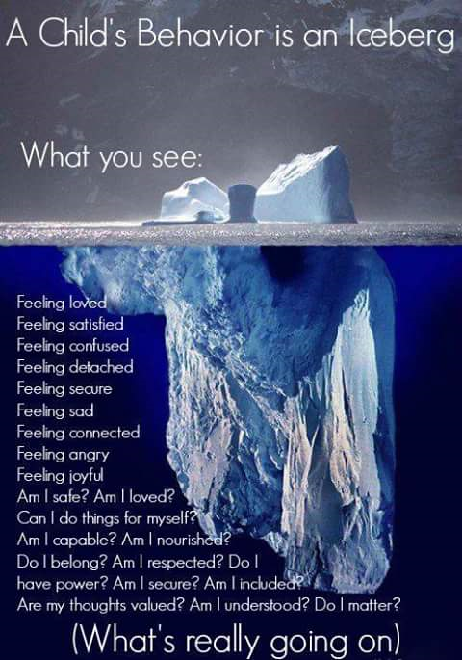

Slide 20
Ale!
Kluci přece nepláčou!
Uklidni se!
Nebreč!
Nekřič!
Ššš…ššš..ššš…
Nemáš proč křičet/být naštvaný/plakat!
Neřvi tady!
Nefňukej!
Nic se nestalo!

Slide 21
Ovládání emocí
Závisí na:
Vyspělosti neurologického inhibičního systému
Osobní charakteristice, na povaze a stádiu vývoji dítěte
Raném vlivu prostředí, například rodičovské socializaci
Podpoře emočního vývoje v MŠ
(Webster-Strattonová, 2008)

Slide 22
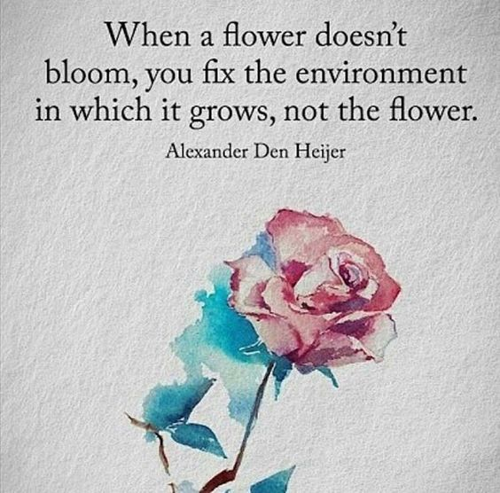

Slide 23
Jak pomoci dětem, naučit se ovládat své emoce?
Porozumění pocitům (pojmenování).
Porozumění situacím, kdy tyto emoce vznikají. Co je vyvolává a jak se dají zvládnout.
Procvičování. ☺

Slide 24
Cviky pro pomoc k dobré náladě
Hlavu vzhůru
Vypnout hruď
Dýchání s našpulenými rty
Zívání
Mávání pažemi
Natahování a protahování
Široký stoj rozkročný
Pohupování boky
Dupání
Broukání
Úsměv
Široký sed rozkročný

Slide 25
PREVENCE
Řád v prostoru
Řád v čase
Řád ve vztazích
emoční
bezpečí

Slide 26
Jak postupovat v krizi?
Oční kontakt
Dotek
Pojmenování toho, co vidím
Vyslechnutí
Verbální podpora a ujištění
Nabídnutí jiné možnosti řešení situace!

Slide 27
dopřejme dětem čas a pochopení

Slide 28
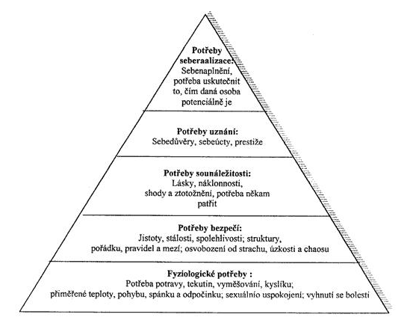
Potřeby dítěte
Maslow

Slide 29
Matějček, Langmeier Matějček, Langmeier
Potřeba určitého množství, kvality a proměnlivosti podnětů.
Potřeba určité stálosti, řádu a smyslu v podnětech.
Potřeba prvotních citových a sociálních vztahů.
Potřeba identity, společenského uplatnění a společenské hodnoty.
Potřeba otevřené budoucnosti neboli životní perspektivy.

Slide 30
Děkuji za pozornost

